Slide 1


Slide 2
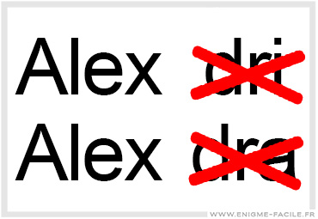

Slide 3
SI
Indice : Maladie grave du foie quand on boit trop d’alcool

Slide 4
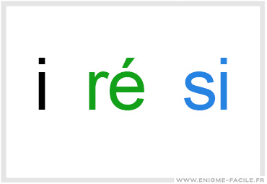

Slide 5
Intelligence Artificielle
Comment les machines peuvent apprendre à reconnaître des objets ?

Slide 6

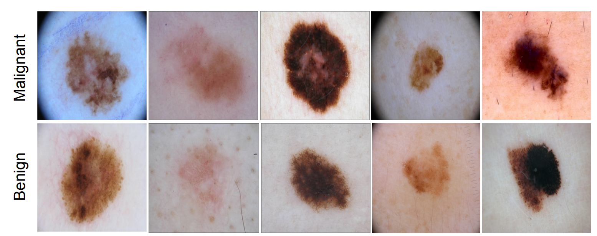
Objectif de la séance
-Maitriser le vocabulaire de base :
Algorithme, Intelligence Artificielle, Apprentissage machine, caractéristique, classifieur
-Comment les ordinateurs apprennent à reconnaître des objets ?
Dermoscopic Melanoma Recognition
(Annals of Oncology, May 2018)

Slide 7
Plan
1- Définitions et premier exemple
2- Méthodologie de l’apprentissage automatique

Slide 8

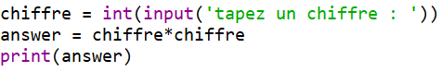
1- Définitions et premier exemple
Algorithme = suite d’instructions permettant de réaliser une tâche
Exemple: Recette de cuisine
1- Faire fondre le beurre au four à micro-ondes.
2- Dans un saladier, battre au fouet les oeufs et le sucre.
3- Puis verser le beurre fondu.
4- Si le mélange devient blanchâtre, faire
….

Slide 9
1- Définitions et premier exemple
Tout algorithme capable d’imiter le comportement humain
Intelligence Artificielle
Exemple : Eliza 1970 http://psych.fullerton.edu/mbirnbaum/psych101/Eliza.htm
Apprentissage automatique
Algorithme capable de reconnaître automatiquement différents objets.
Pour cela, l’algorithme a analysé beaucoup d’exemples de ces objets afin de construire son propre modèle de classification

Slide 10
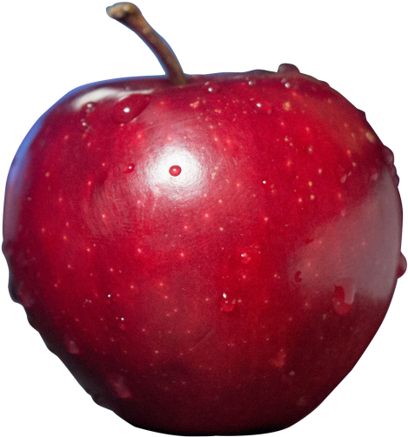
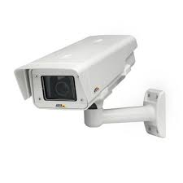

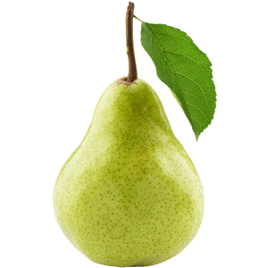
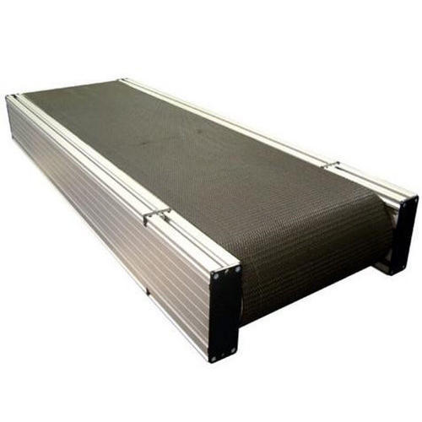




1- Définitions et premier exemple
Pomme ou Poire ?
C’est une pomme
PEAR BOX
Definition.
-Algorithme capable de reconnaître automatiquement différents objets.
APPLE BOX
-Pour cela, l’algorithme a analysé beaucoup d’exemples de ces objets afin de construire son propre modèle de classification

Slide 11
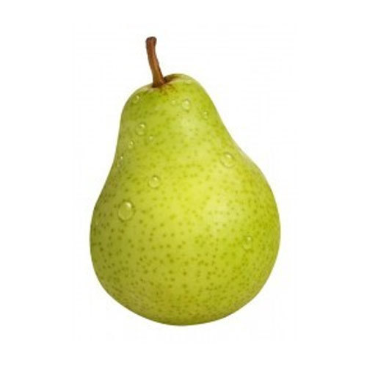
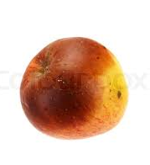
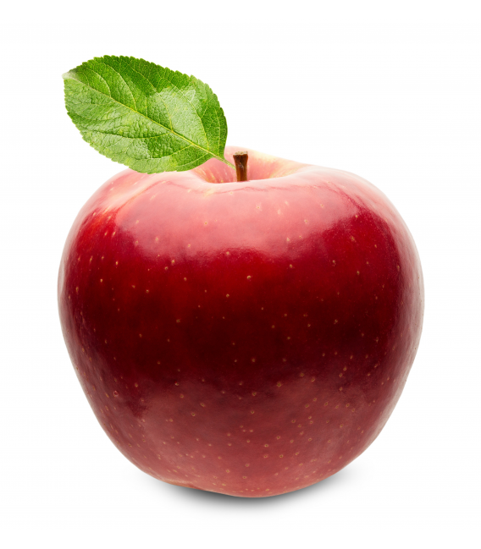
1- Définitions et premier exemple
PEAR BOX
Definition.
-Algorithme capable de reconnaître automatiquement différents objets.
APPLE BOX
-Pour cela, l’algorithme a analysé beaucoup d’exemples de ces objets afin de construire son propre modèle de classification

Slide 12
1- Définitions et premier exemple
PEAR BOX
Definition.
-Algorithme capable de reconnaître automatiquement différents objets.
APPLE BOX
-Pour cela, l’algorithme a analysé beaucoup d’exemples de ces objets afin de construire son propre modèle de classification

Slide 13
1- Définitions et premier exemple
h
h
PEAR BOX
L
L
Definition.
-Algorithme capable de reconnaître automatiquement différents objets.
APPLE BOX
-Pour cela, l’algorithme a analysé beaucoup d’exemples de ces objets afin de construire son propre modèle de classification

Slide 14

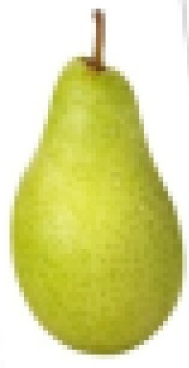

1- Définitions et premier exemple
color :
color :
PEAR BOX
Definition.
-Algorithme capable de reconnaître automatiquement différents objets.
APPLE BOX
-Pour cela, l’algorithme a analysé beaucoup d’exemples de ces objets afin de construire son propre modèle de classification

Slide 15
1- Définitions et premier exemple
PEAR BOX
Definition.
-Algorithme capable de reconnaître automatiquement différents objets.
APPLE BOX
-Pour cela, l’algorithme a analysé beaucoup d’exemples de ces objets afin de construire son propre modèle de classification

Slide 16
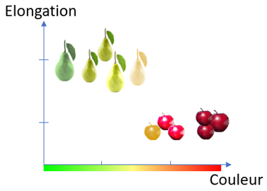
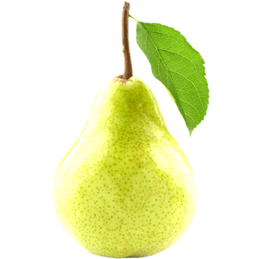

1- Définitions et premier exemple
modèle
PEAR BOX
Definition.
-Algorithme capable de reconnaître automatiquement différents objets.
APPLE BOX
-Pour cela, l’algorithme a analysé beaucoup d’exemples de ces objets afin de construire son propre modèle de classification

Slide 17
Plan
1- Définitions et premier exemple
2- Méthodologie de l’apprentissage automatique

Slide 18
2- Méthodologie de l’apprentissage automatique
Deux étapes :
Construction d’une représentation
Construction du modèle
Modèle
2D representation of apple and pears

Slide 19
2- Méthodologie de l’apprentissage automatique
Construction d’une représentation
L’ordinateur calcule des caractéristiques utiles pour différencier les objets ($\frac{h}{L},$couleur….)

Slide 20
2- Méthodologie de l’apprentissage automatique
Construction d’une représentation
L’ordinateur calcule des caractéristiques utiles pour différencier les objets ($\frac{h}{L},$couleur….)
Elongation
Color
Object 1 :
0.2 | 2.02
0.89 | 0.95
0.89 | 0.99
… | …
0.23 | 1.90
Object 2 :
Object 3 :
…
Object N :
X : Matrice des caractéristiques(N, 2)

Slide 21
2- Méthodologie de l’apprentissage automatique
Construction d’une représentation
L’ordinateur calcule des caractéristiques utiles pour différencier les objets ($\frac{h}{L},$couleur….)
Elongation
Color
masse
Object 1 :
0.2 | 2.02
0.89 | 0.95
0.89 | 0.99
… | …
0.23 | 1.90
0.51
0.48
0.62
…
0.35
Object 2 :
Object 3 :
…
Object N :
X : Matrice des caractéristiques(N, 2)
X : Matrice des caractéristiques (N, 3)

Slide 22


2- Méthodologie de l’apprentissage automatique
Construction d’une représentation
L’ordinateur calcule des caractéristiques utiles pour différencier les objets ($\frac{h}{L},$couleur….)
Geographic
Origin
Elongation
Elongation
rugosité
…
Color
masse
. . .
Object 1 :
0.2 | 2.02
0.89 | 0.95
0.89 | 0.99
… | …
0.23 | 1.90
0.51
0.48
0.62
…
0.35
0.01
0.02
0.02
…
0.01
USA
Queb.
USA
…
USA
0.28
0.32
0.25
…
0.85
. . .
Object 2 :
. . .
Object 3 :
…
. . .
. . .
Object N :
Color
masse
X : Matrice des caractéristiques

Slide 23
2- Méthodologie de l’apprentissage automatique
Construction d’une représentation
Construction du modèle
Construction d’une représentation
Construction d’un modèle
Color
Elongation
…
. . .
Object 1 :
0.21 | 2.02
0.82 | 0.95
0.85 | 0.99
… | …
0.23 | 1.90
0.28
0.32
0.25
…
0.85
. . .
Object 2 :
. . .
Object 3 :
…
. . .
. . .
Object N :
X : Matrice des caractéristiques

Slide 24
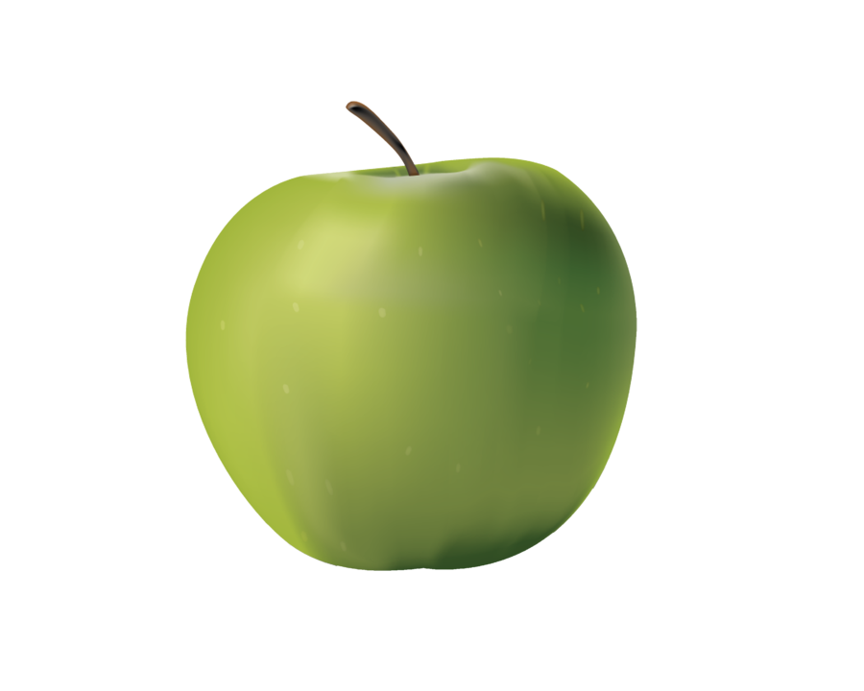
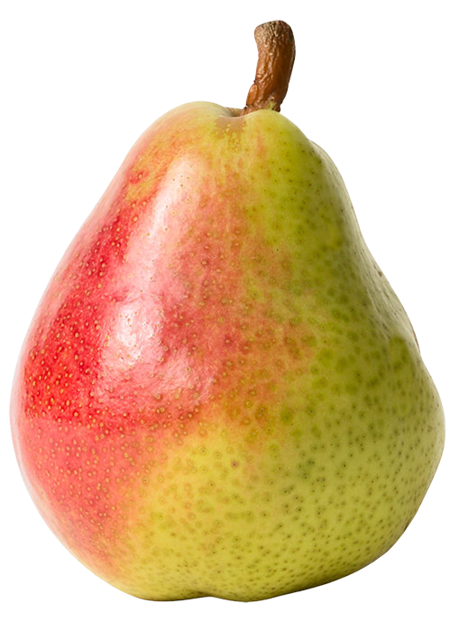
2- Méthodologie de l’apprentissage automatique
Construction du modèle

Slide 25
2- Méthodologie de l’apprentissage automatique
Construction du modèle
Apple
Apple
Apple
Apple
Pear
Pear
Pear
Pear
Pear
Apple
Pear
Apple
Apple
Apple
Pear
Pear

Slide 26
2- Méthodologie de l’apprentissage automatique
Construction du modèle
1- Diviser la base de données en
deux parties
Ensemble d’entraînement
Ensemble de test

Slide 27
2- Méthodologie de l’apprentissage automatique
Construction du modèle
1- Diviser la base de données en
deux parties
Ensemble d’entrainement
Ensemble de test
2- Entrainement :
caractéristique 2
caractéristique 1

Slide 28
2- Méthodologie de l’apprentissage automatique
Construction du modèle
1- Diviser la base de données en deux parties
Ensemble d’entrainement
Ensemble de test
2- Entrainement :
caractéristique 2
caractéristique 1

Slide 29

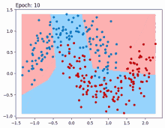
2- Méthodologie de l’apprentissage automatique
Construction du modèle
1- Diviser la base de données en deux parties
Ensemble d’entrainement
Ensemble de test
2- Entrainement :
caractéristique 2
caractéristique 1

Slide 30
2- Méthodologie de l’apprentissage automatique
Construction du modèle
?
1- Diviser la base de données en deux parties
?
?
?
Ensemble d’entrainement
Ensemble de test
2- Entrainement :
caractéristique 2
Pear
Apple
3- Test
= On teste les performances de notre modèle sur l’ensemble de test
caractéristique 1

Slide 31
2- Méthodologie de l’apprentissage automatique
Construction du modèle
1- Divide the database in 2 sets
?
?
?
Ensemble d’entrainement
Ensemble de test
2- Entrainement :
caractéristique 2
Pear
Apple
3- Test
Apple
= On teste les performances de notre modèle sur l’ensemble de test
cararctéristique 1

Slide 32
2- Méthodologie de l’apprentissage automatique
Construction du modèle
1- Divide the database in 2 sets
?
?
?
Ensemble d’entrainement
Ensemble de test
2- Entrainement :
caractéristique 2
= construire le modèle sur l’ensemble d’entrainement
Pear
Apple
3- Test
Apple
= On teste les performances de notre modèle sur l’ensemble de test
cararctéristique 1

Slide 33
2- Méthodologie de l’apprentissage automatique
Construction du modèle
Apple
1- Divide the database in 2 sets
?
?
?
Ensemble d’entrainement
Ensemble de test
2- Entrainement :
caractéristique 2
= construire le modèle sur l’ensemble d’entrainement
Pear
Apple
3- Test
= On teste les performances de notre modèle sur l’ensemble de test
caractéristique 1

Slide 34
2- Méthodologie de l’apprentissage automatique
Construction du modèle
Apple
1- Divide the database in 2 sets
?
?
Ensemble d’entrainement
Ensemble de test
2- Entrainement :
caractéristique 2
= construire le modèle sur l’ensemble d’entrainement
Pear
Pear
Apple
3- Test
= On teste les performances de notre modèle sur l’ensemble de test
caractéristique 1

Slide 35
2- Méthodologie de l’apprentissage automatique
Construction du modèle
Apple
1- Divide the database in 2 sets
Pear
?
?
Apple
?
Ensemble d’entrainement
Ensemble de test
2- Entrainement :
caractéristique 2
= construire le modèle sur l’ensemble d’entrainement
Precision : 75%
Pear
Apple
3- Test
= On teste les performances de notre modèle sur l’ensemble de test
caractéristique 1

Slide 36
2- Méthodologie de l’apprentissage automatique
Construction du modèle
Apple
1- Divide the database in 2 sets
Pear
?
?
Apple
Ensemble d’entrainement
Ensemble de test
2- Entrainement :
caractéristique 2
= construire le modèle sur l’ensemble d’entrainement
Precision : 75%
Pear
Apple
Apple
3- Test
= On teste les performances de notre modèle sur l’ensemble de test
caractéristique 1

Slide 37
2- Méthodologie de l’apprentissage automatique
Classifieur : Algorithme qui fabrique le modèle
Caractéristique 2
Caractéristique 1
Algorithme des K-plus proches voisins

Slide 38
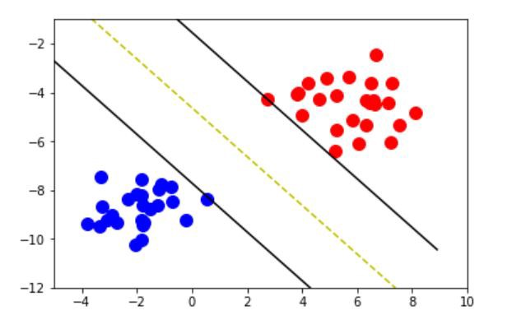
2- Méthodologie de l’apprentissage automatique
Autres classifieurs :
Support Vector Machine (SVM)
K-nearest neighbour
Random Forest
Neural Network
…
Support Vector Machine (SVM)

Slide 39
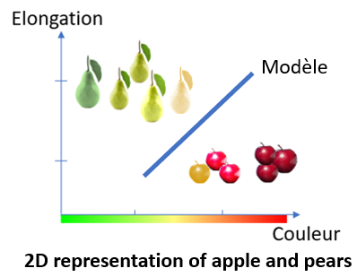
Résumé
Construction d’une représentation
Construction du modèle
Exemple de classifieur
- K-plus proches voisins
Réseaux de neurones (= deep learning)
Support vector machine
…..

Slide 40
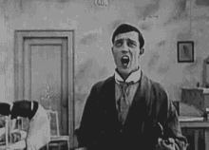

Slide 41
Conclusion
Elongation
$$\frac{h}{L}$$
2
h
L
1
1
0
Color
PEAR BOX
APPLE BOX

